Slide 1
Luyện từ và câu 4

Slide 2
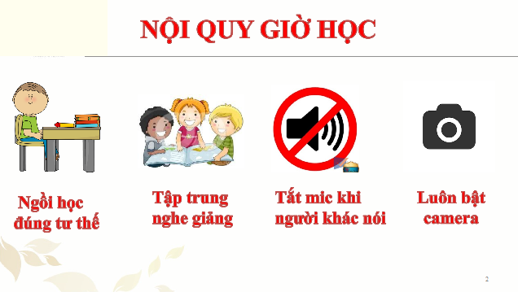

Slide 3
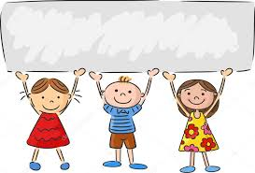
Khởi động

Slide 4
Hãy nêu 2 câu thành ngữ, tục ngữ mà em biết. Câu thành ngữ, tục ngữ đó có ý nghĩa gì?

Slide 5
Cho câu văn: Con búp bê của em rất đáng yêu.
Câu văn trên có phải là câu hỏi không? Vì sao?

Slide 6

Câu kể

Slide 7
Yêu cầu cần đạt
1
Hiểu thế nào là câu kể, tác dụng của câu kể.
2
Tìm được câu kể trong đoạn văn.
3
Đặt câu kể để tả, trình bày ý kiến. Nội dung câu đúng, từ ngữ trong sáng, câu văn giàu hình ảnh, sáng tạo.

Slide 8
Hình thành kiến thức mới

Slide 9
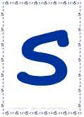

Hoạt động 1.
Nhận xét

Slide 10
1. Câu in đậm trong đoạn văn sau được dùng làm gì? Cuối câu ấy có dấu gì?
Bu-ra-ti-nô là một chú bé bằng gỗ. Chú có cái mũi rất dài. Chú người gỗ được bác rùa tốt bụng Toóc-ti-la tặng cho chiếc chìa khoá vàng để mở một kho báu. Nhưng kho báu ấy ở đâu?
- Câu in đậm trong đoạn văn trên là câu hỏi về một điều chưa biết. Cuối câu có dấu chấm hỏi.

Slide 11
2. Những câu còn lại trong đoạn văn được dùng làm gì? Cuối mỗi câu có dấu gì?
Bu-ra-ti-nô là một chú bé bằng gỗ. Chú có cái mũi rất dài. Chú người gỗ được bác rùa tốt bụng Toóc-ti-la tặng cho chiếc chìa khoá vàng để mở một kho báu. Nhưng kho báu ấy ở đâu?
Câu | Dùng để
Bu-ra-ti-nô là một chú bé bằng gỗ.
Chú có cái mũi rất dài.
Chú người gỗ được bác rùa tốt bụng Toóc-ti-la tặng cho chiếc khoá vàng để mở một kho báu.
giới thiệu
miêu tả
kể lại sự việc

Slide 12
3. Ba câu sau đây cũng là câu kể. Theo em, chúng được dùng làm gì?
Ba-ra-ba uống rượu đã say. Vừa hơ bộ râu, lão vừa nói:
- Bắt được thằng người gỗ, ta sẽ tống nó vào cái lò sưởi này.
Câu kể | Dùng để
Ba-ra-ba uống rượu đã say.
Vừa hơ bộ râu, lão vừa nói:
- Bắt được thằng người gỗ, ta sẽ tống nó vào cái lò sưởi này.
kể về Ba-ra-ba
kể về Ba-ra-ba
nêu suy nghĩ của Ba-ra-ba

Slide 13
Hoạt động 1.
Ghi nhớ

Slide 14
II. Ghi nhớ
1. Câu kể (còn gọi là câu trần thuật) là những câu dùng để:
- Kể, tả hoặc giới thiệu về sự vật, sự việc.
Nói lên ý kiến hoặc tâm tư, tình cảm của mỗi người.
2. Cuối câu kể thường có dấu chấm.

Slide 15
Luyện tập - thực hành

Slide 16
Bài 1. Tìm câu kể trong đoạn văn sau đây. Cho biết mỗi câu dùng để làm gì.
Chiều chiều, trên bãi thả, đám trẻ mục đồng chúng tôi hò hét nhau thả diều thi. Cánh diều mềm mại như cánh bướm. Chúng tôi vui sướng đến phát dại nhìn lên trời. Tiếng sáo vi vu trầm bổng. Sáo đơn, rồi sáo kép, sáo bè… như gọi thấp xuống những vì sao sớm.

Slide 17
Câu kể | Dùng để
Chiều chiều, trên bãi thả, đám trẻ mục đồng chúng tôi hò hét nhau thả diều thi.
Cánh diều mềm mại như cánh bướm.
Chúng tôi vui sướng đến phát dại nhìn lên trời.
Tiếng sáo diều vi vu trầm bổng Sáo đơn, rồi sáo kép, sáo bè,… như gọi thấp xuống những vì sao sớm.
kể sự việc
tả cánh diều
kể sự việc và nói lên tình cảm
tả tiếng sáo diều
nêu ý kiến, nhận định

Slide 18
Bài 1 em đã đạt được yêu cầu gì?

1
Hiểu thế nào là câu kể, tác dụng của câu kể.

2
Tìm được câu kể trong đoạn văn.
3
Đặt câu kể để tả, trình bày ý kiến. Nội dung câu đúng, từ ngữ trong sáng, câu văn giàu hình ảnh, sáng tạo.

Slide 19
Bài 2: Đặt một vài câu kể để:
a/ Kể các việc em làm hằng ngày sau khi đi học về.
b/ Tả chiếc bút em đang dùng.
c/ Trình bày ý kiến của em về tình bạn.
d/ Nói lên niềm vui của em khi nhận điểm tốt.

Slide 20
Bài 2: Đặt một vài câu kể để:
a) Kể về các việc em làm hàng ngày sau khi đi học về.
Sau mỗi buổi học em thường giúp mẹ nấu cơm. Em cùng mẹ nhặt rau, gấp quần áo. Em còn rửa bát, quét nhà…
b)Tả chiếc bút của em đang dùng.
Em có chiếc bút máy màu xanh rất đẹp. Nó là món quà mà cô giáo tặng cho em. Thân bút tròn xinh xinh, ngòi viết rất trơn…
c) Trình bày ý kiến của em về tình bạn.
Tình bạn thật thiêng liêng và cao quý. Nhờ có bạn bè mà cuộc sống của chúng ta vui hơn. Bạn bè có thể giúp đỡ nhau trong học tập, trong vui chơi.
d) Nói lên niềm vui của em khi nhận điểm tốt.
Em rất vui khi nhận được điểm 10. Về nhà em sẽ khoe ngay với mẹ. Mẹ em chắc sẽ rất hài lòng.

Slide 21
Bài 2 em đã đạt được yêu cầu gì?
1
Hiểu thế nào là câu kể, tác dụng của câu kể.
2
Tìm được câu kể trong đoạn văn.

3
Đặt câu kể để tả, trình bày ý kiến. Nội dung câu đúng, từ ngữ trong sáng, câu văn giàu hình ảnh, sáng tạo.

Slide 22






Kể, tả về sự vật, sự việc
Nói nên ý kiến, tâm tư…
Dấu hiệu
Tác dụng
Giới thiệu về sự vật, sự việc
Cuối câu có dấu chấm.
CÂU KỂ

Slide 23
Vận dụng

Slide 24
Về nhà em cần:
Ôn tập kiến thức đã học.
Chuẩn bị bài sau: Câu kể Ai làm gì?
Qua bài học hôm nay, em biết thêm kiến thức gì?

Slide 25


